Slide 1

Қалаулар шегі...

Slide 2
Құндылығы: Дұрыс әрекет
Қасиеттері: Жақсыдан жаманды ажырата білу, қарапайымдылық, сөздің және істің бірлігі.

Slide 3
Мақсаты: Даналар өсіетін оқушыларға түсіндіре отырып, ақиқат құндылығының мәнін ашу
Міндеттері:
Білімділік: Оқушыларға жақсыдан жаманды ажырата білудің маңызын түсіндіру.
Дамытушылық: Оқушылардағы қарапайымдылық қасиеттерін дамыту.
Тәрбиелік: Оқушыларды сөздің және істің бірлігінде өмір сүруге тәрбиелеу.

Slide 4
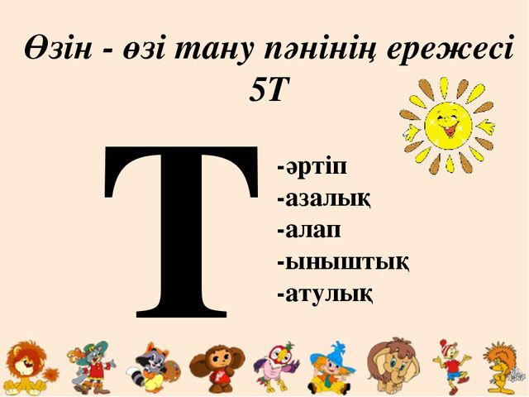

Slide 5
Үй тапсырмасын тексеру.
1. №27 – сабақ. Қанағат туралы мақал – мәтелдер жазып келу.
2. Келесі сабақ. №28, «Аққуды атпас болар» мәтінін оқып келу.
Сұрақтар:
Аңшы баласына қандай өсиет үйретті?
Қоршаған табиғатқа ұқыптылықпен қараудың мәні неде?
Адамның өз қалау – тілектерін басқара алуының маңызы қандай?
Өздерің қалау – тілектеріңнің шегін қаншалықты анықтай аласыңдар?

Slide 6
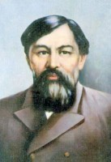
Сабақтың дәйексөзі.
Байлық — қанағат пен еңбекте.
Ыбырай Алтынсарин
Сұрақтар:
1. Сіздер, өздеріңізді қаншалықты қанағатшылмын деп есептейсіңдер ?
2. Қолдарыңыздағы барына қанағат тұтасыңдар ма?
3. Дәйексөзден қандай ой түйдіңіз?
Ыбырай Алтынсарин (шын аты — Ибраһим, 1841—1889) — қазақтың аса көрнекті ағартушы-педагогы, жазушы, этнограф, фольклоршы, қоғам қайраткері. Ыбырай Алтынсарин қазақтың ағартушылық тарихында және ұлттық мектебінің қалыптасуында терең із қалдырды. Ол 1841 жылы қазіргі Қостанай облысының аумағында дүниеге келген.

Slide 7
Мұғалім сыйы
Нан созған қолды қайтарған әке
Сұрақтар:
Әкесінің арбакешке аяушылық танытып нан берген қызын жазалауын немен түсіндіруге болады?
Неліктен нан сатушын қызын қайыр сұратуға мәжбүр болды?
Қандай құндылықтар арқылы шүкірлікке, қанағатшылыққа, кеңпейілдікке жетуге болады?
Осы оқиғадан өздеріңе қандай өмірлік сабақ алдыңдар?

Slide 8
Шығармашылық жұмыс, топпен жұмыс.
Оқушылар төрт топқа бөлінеді.
1 - топ: «Қанағат»
2 – топ: «Рақым»
3 – топ: «Адамгершілік»
4 – топ: «Мейірімділік»
Тапсырма: «Қандай қасиеттер бізді әрдайым дұрыс шешім қабылдауға жетелейді?» қасиеттерді жазу.

Slide 9

Топпен ән айту.
«Мейірімді болайықшы,ағайын» әні
Көктем етім көркейтсе де маңайын,
Көріп жүрміз өкпешілдің талайын.
Өшігуді қояйықшы өзгеге,
Кешірімді болайықшы,ағайын!
Көк нөсерін көл етсе де жауындар,
Көк пен жерді сел етсе де дауылдар.
Пейілдерді пенделікпен тарылтпай,
Мейірімді болайықшы,бауырлар!
Болашаққа қол ұстасып барайық,
Ақиқаттың ауылын іздеп табайық.
Кішірейіп кетпес ғазиз басымыз,
Кішіпейіл болайықшы,халайық!
Ел болғанымен емеспіз ғой онша көп,
Сонда дағы бөлінумен шаршап ек.
Өзімізге қалайтұғын нәрсені,
Тілейікші өзгеге де, болса деп!

Slide 10
Үй тапсырмасы.
1. №28 – сабақ. «Менің қалауларымның шегі» тақырыбына эссе жазу.
2. Келесі сабақ. №29, «Қардың иісі» мәтінін оқып келу.

Slide 11
Сабақтың қорытынды сәті.
Тыныс алуға зейін қою.
Мұғалім: Сіздерден аяқ-қолыңызды айқастырмай, түзу отыруыңызды өтінемін. Біз қазір тыныс алу жаттығуын жасаймыз. Тыныс алуға зейін қойған кезде, біздің ақылымыз дем алады. Ауаны ішке жұту кезінде тыныштық пен қуаныш қабылдаймыз. Демді сыртқа шығарған кезде өзіміздегі мазасыздықтарды сыртқа шығарамыз.
Кәне, дайындалайық, балалар. Көзімізді жұмамыз..., арқамызды тіктейміз..., қолдарыңды тізеге қоюға болады...
Д е м а л..... ш ы ғ а р... (жаймен 9-10 рет) немесе 1..................2 [3].
Бүгінгі сабақтан игерген жақсы қасиеттерді есімізге түсіріп, жүрегімізге сақтайық.

